Slide 1


Slide 2

Travel 5.
자체 평가 의견
Travel 4.
수행 경과
Travel 3.
수행 절차 및 방법
Travel 2.
팀 구성 및 역할
Travel 1.
프로젝트 개요

Slide 3
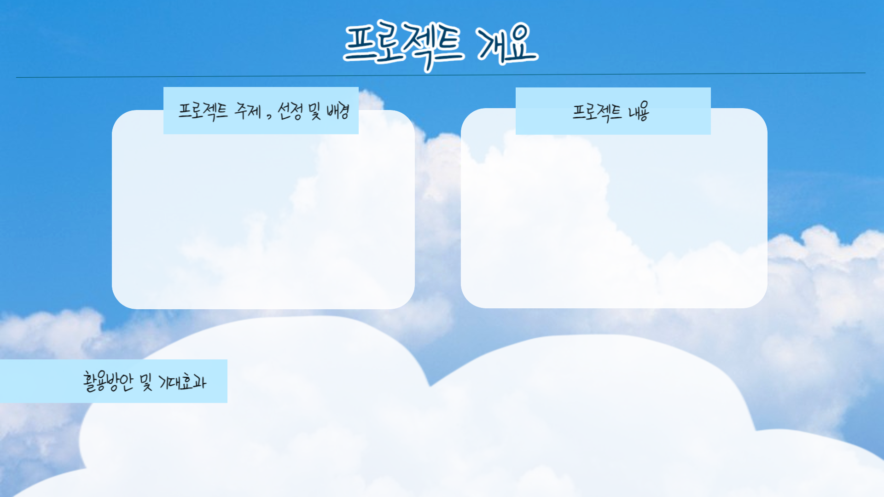
위드코로나 시대를 맞아 ‘여행’의 니즈가 상당히 큰 것으로 조사됐다
관계자는 “해외여행이 꾸준히 증가하며 정상화 수준에 이를 것을
기대하고 있으며 여행업계는 인력 채용에 적극적인 상황” 이라고 말했다.
여행에 대한 기대가 늘어나는 만큼 여행사의 역할이
중요시 되고 있다.
이에 따라 우리는 여행사의 고객관리 시스템에 초점을 두었으며 확립하고자 한다.
고객관리 시스템 확립을 통해 나아가
보다 편리한 서비스와 고객 정보 기록이 구축되는 것을 기대하는 바이다.

Slide 4
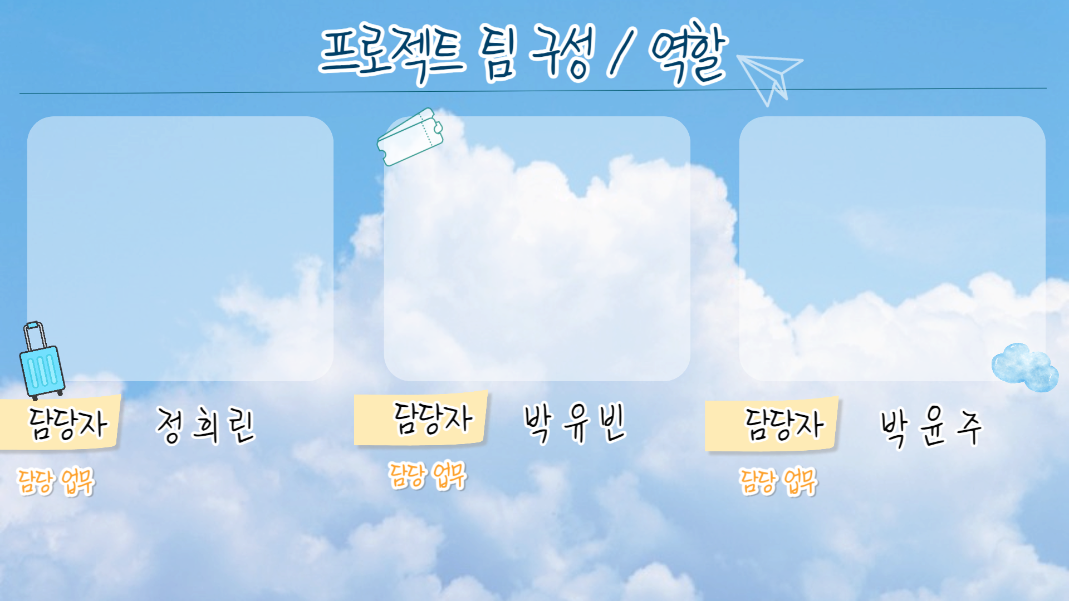
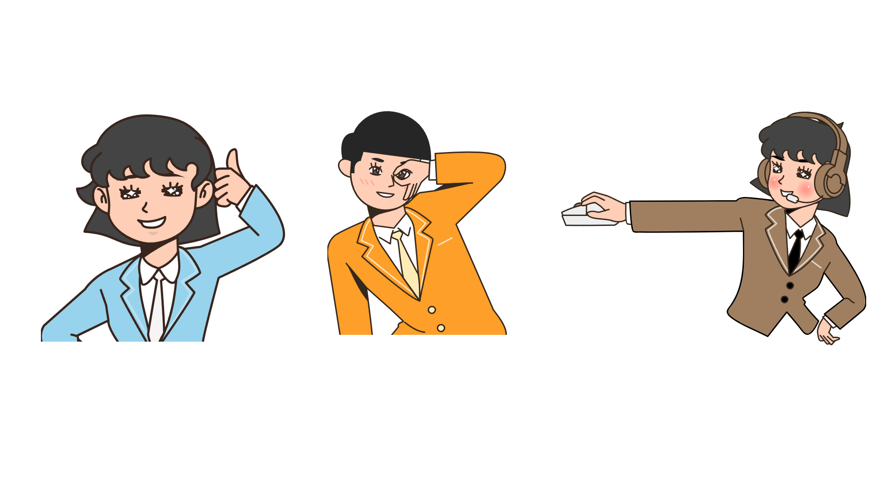
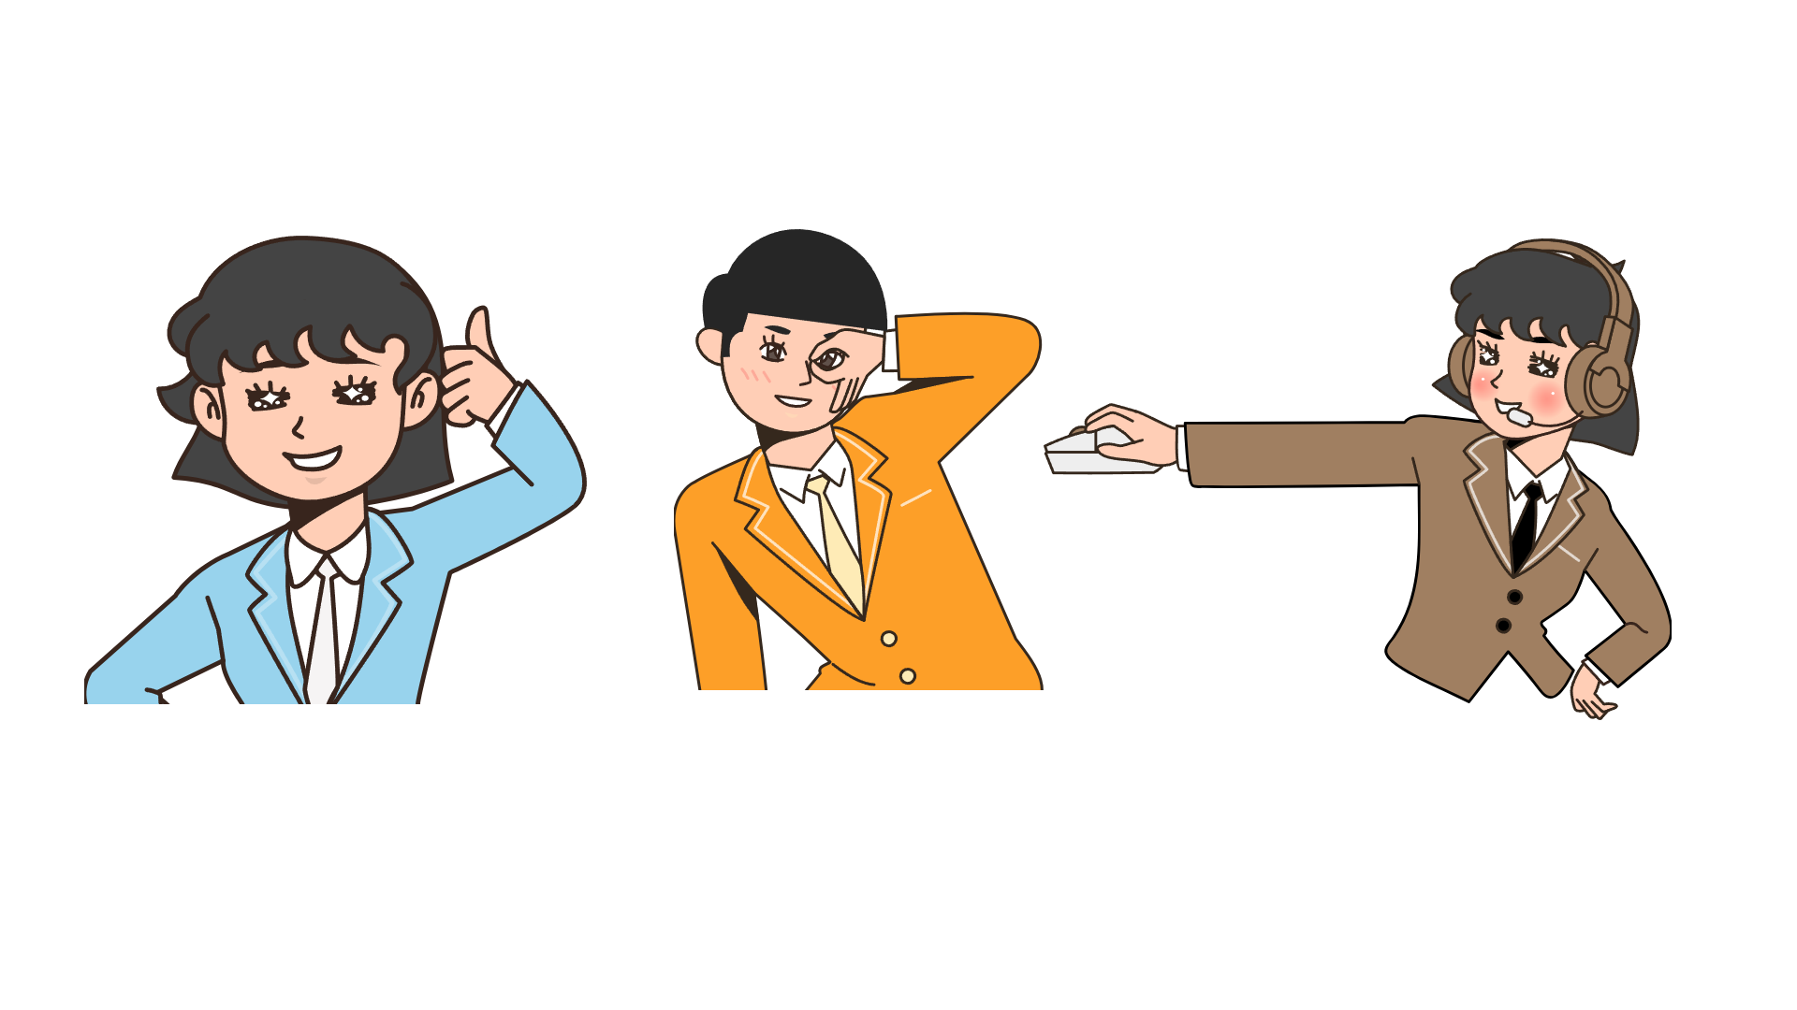
상세, 추가, 수정 삭제화면 작업/
CSS, ppt 디자인 구상
DB연동
로그인 창, 메인 수정 및
삭제화면 작업/
DB연동
메인 화면 작업 /
추가화면 작업 /
DB연동, PDF파일 연동

Slide 5
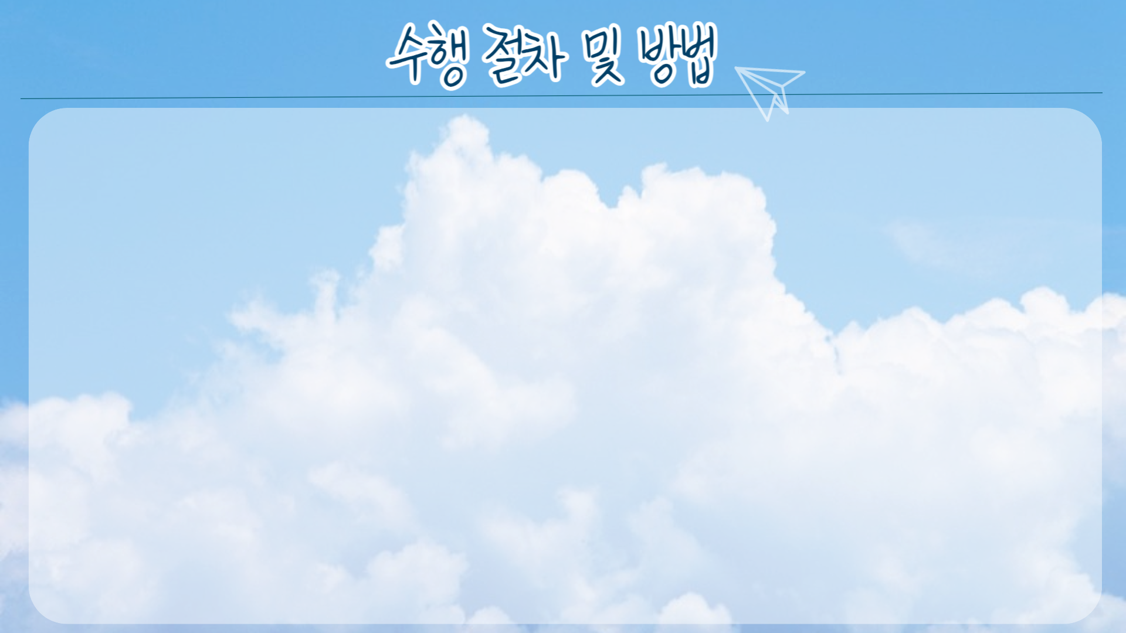
구분 | 기간 | 활동
사전기획 | 24.05.27~30 | 로그인 화면 구상, Main 및 상세 페이지 제작, 추가/ 수정 화면 제작
기능 구현 및 DB 연동 | 24.05.29~06.01 | 각 화면 기능 연동 및 DB와 연동
구축 및 추가 구성 | 24.05.30~06.01 | 이미지 파일 추가 및 PDF 변환 제작. 상세 페이지 삭제 추가,
CSS 구축 | 24.06.01~06.05 | 여행사의 특정 이미지에 맞춰서 CSS 구성
Test 및 수정 | 2024.06.05~06.06 | Main 삭제 오류 수정 및 이미지 파일 삭제 가능하도록 로직 구축

Slide 6






O/S : Window10
Developer : eclipse
Visual Studio code
D B : My SQL Workbench 8.0
My SQL Connector 8.2.0
Repository: Git & GitHub

Slide 7
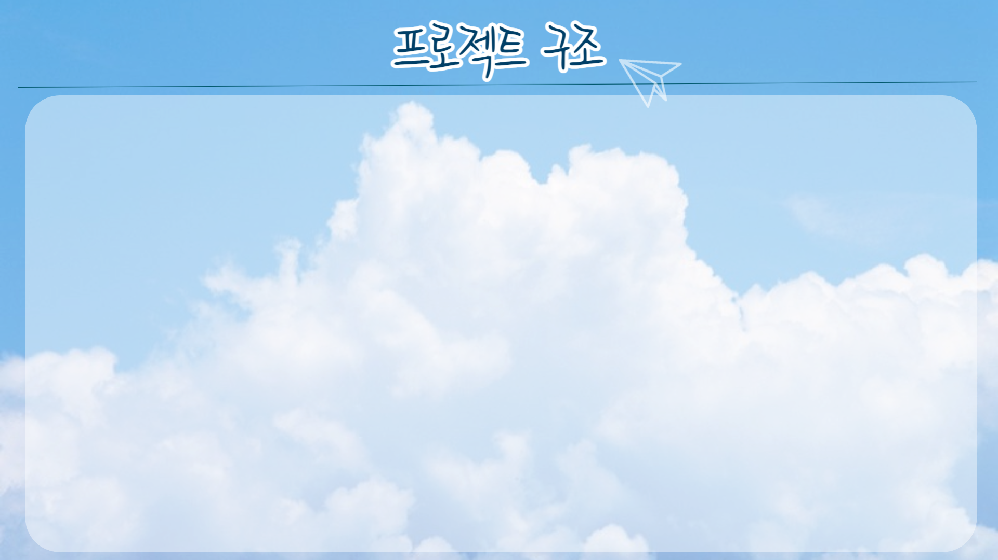
고객 정보
수정
고객 정보
추가
고객 이름으로
검색
고객 담당자로
검색
고객 주소로
검색
고객 등급으로
검색
고객 상세
정보
고객 정보
수정
고객 정보
추가
고객 정보
삭제
웹 사이트 방문
로그인
관리자 메인 화면
고객 정보
삭제
PDF 출력

Slide 8
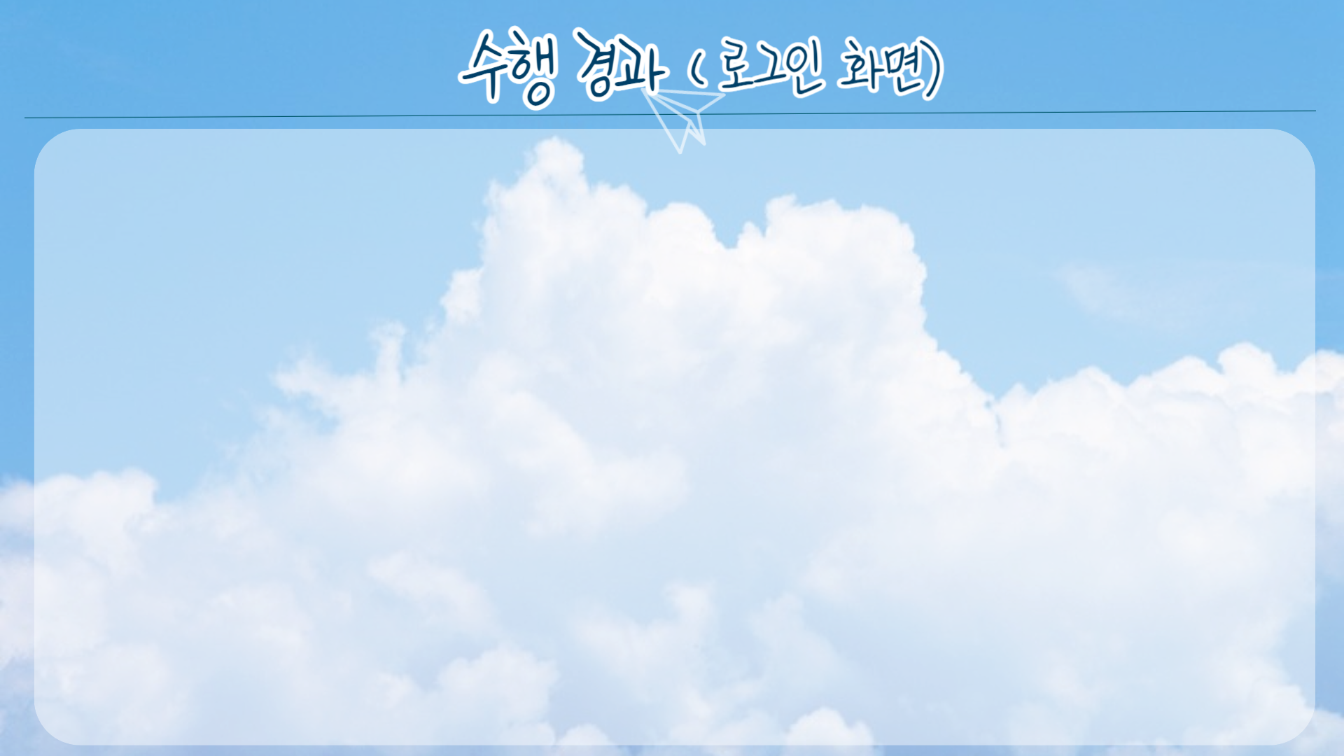
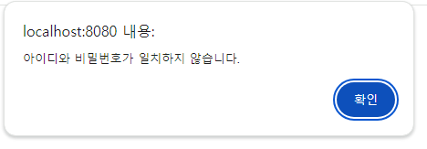
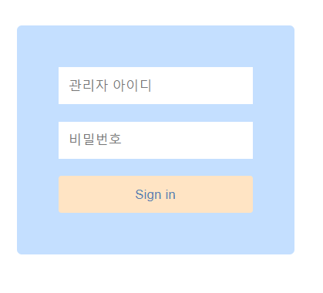
아이디와 비밀번호 불일치
아이디와 비밀번호 일치
Main 화면 이동

Slide 9
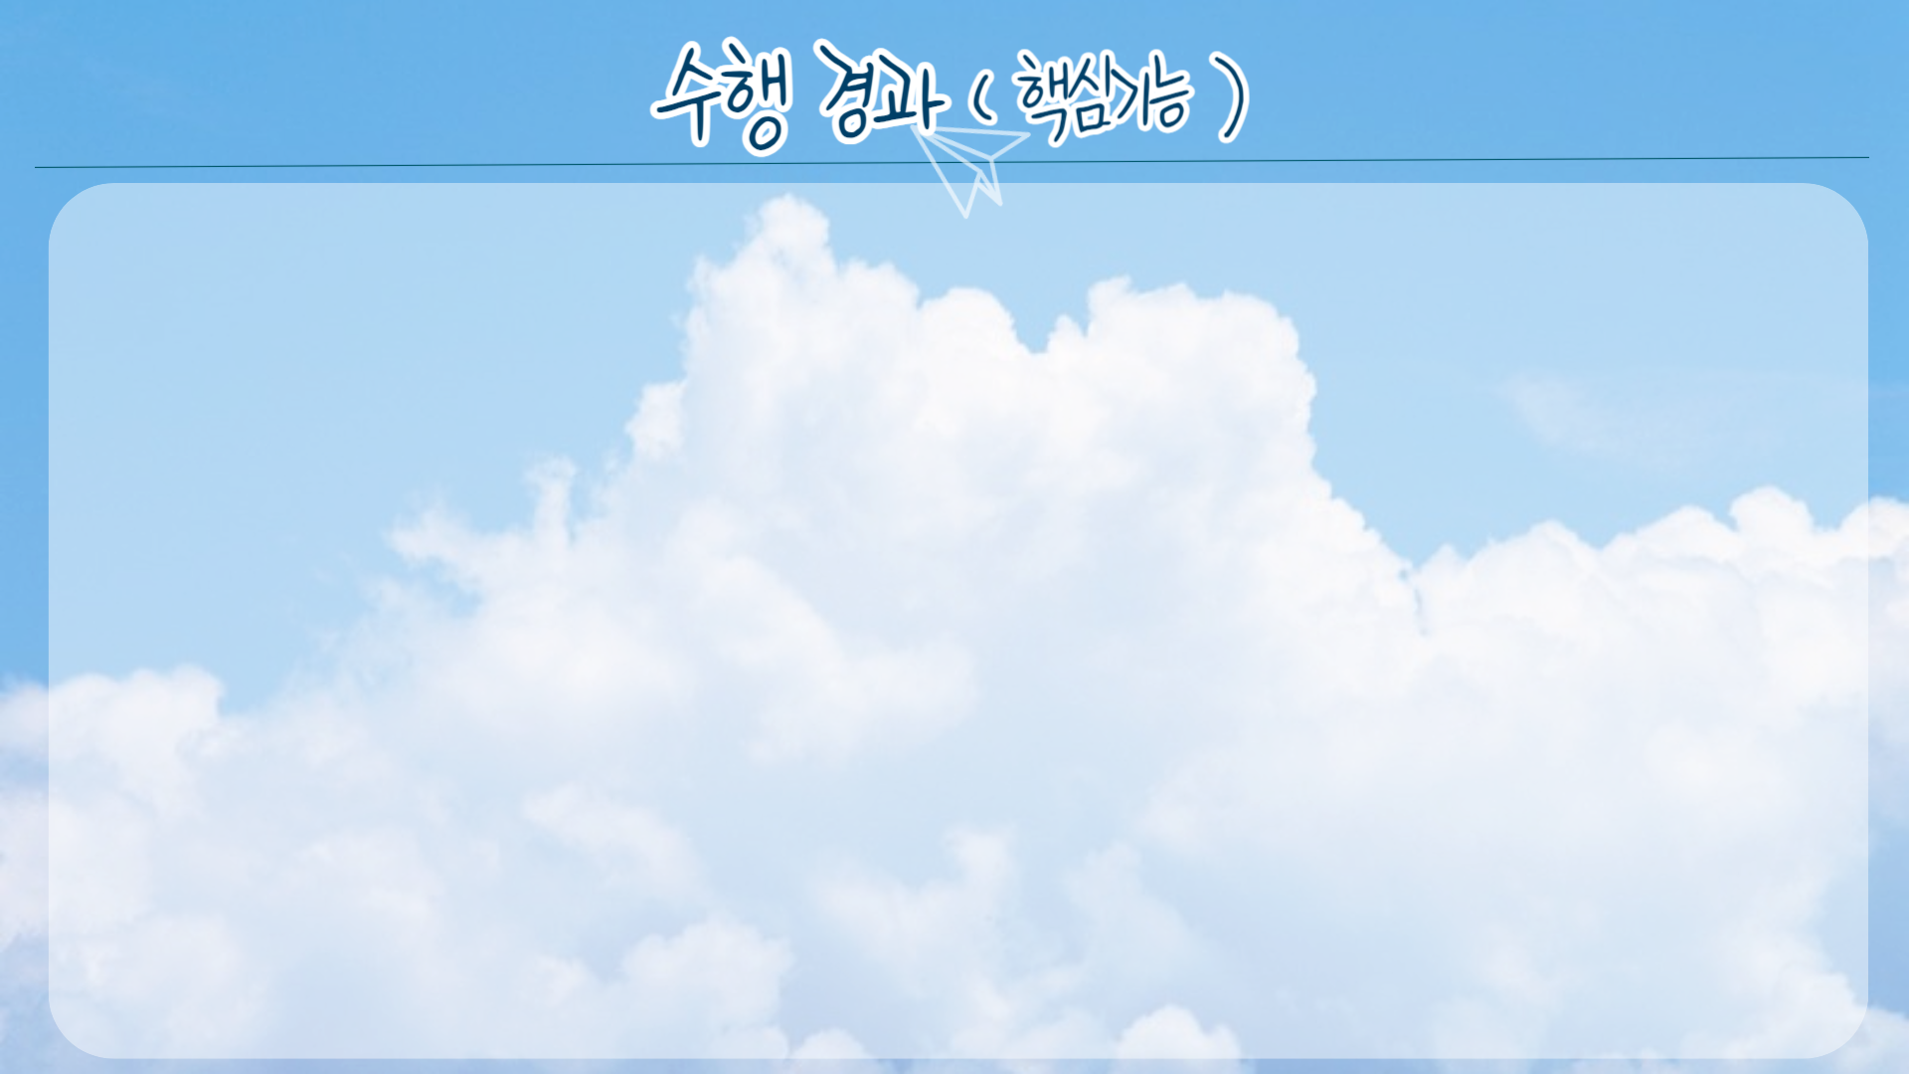
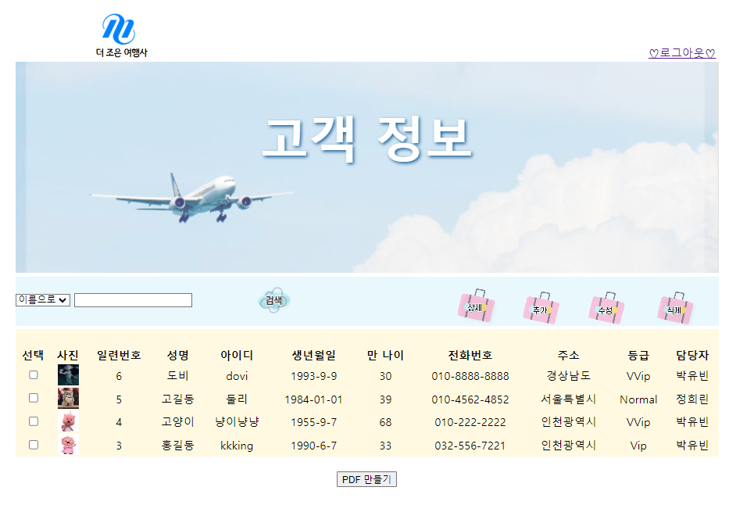
Main 창으로 이동
로그인 화면으로 이동
이름/주소/등급/담당자로
부분 또는 전체 검색 가능

Slide 10
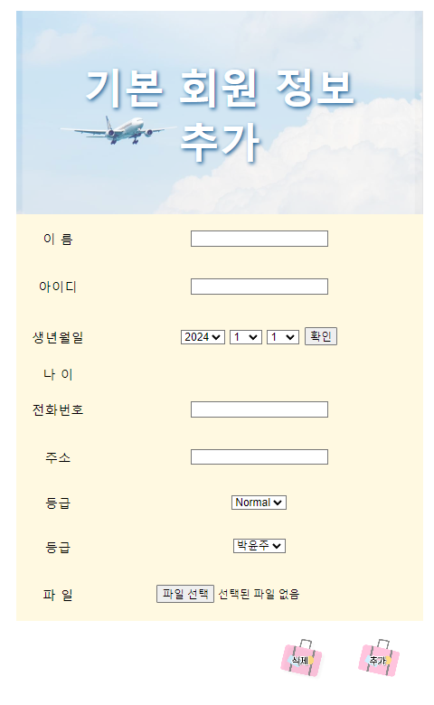
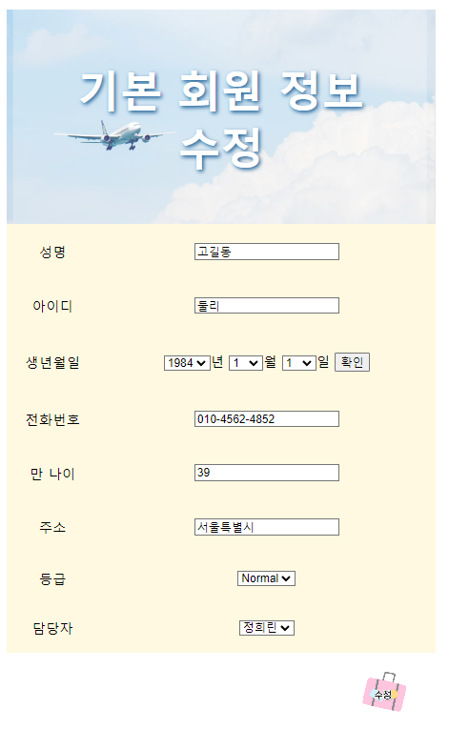
고객 정보 “추가” 화면
고객 정보 “수정” 화면
a n d

Slide 11
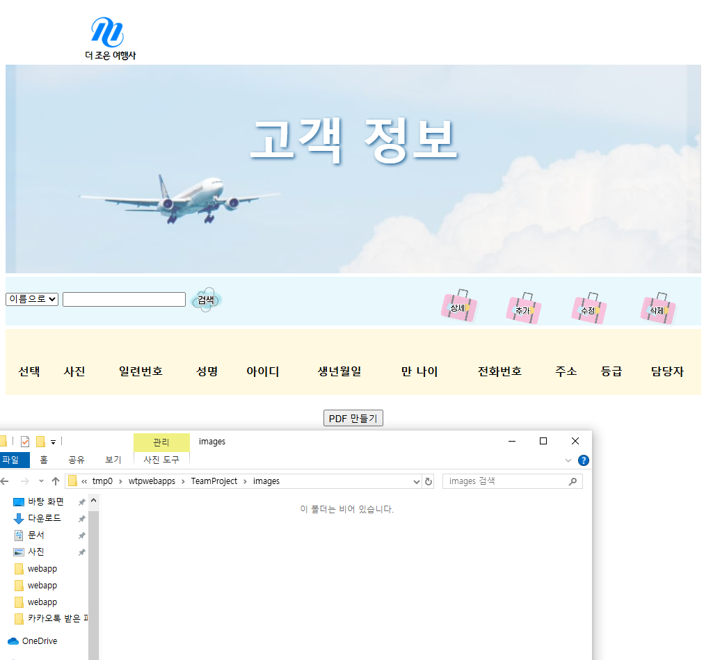
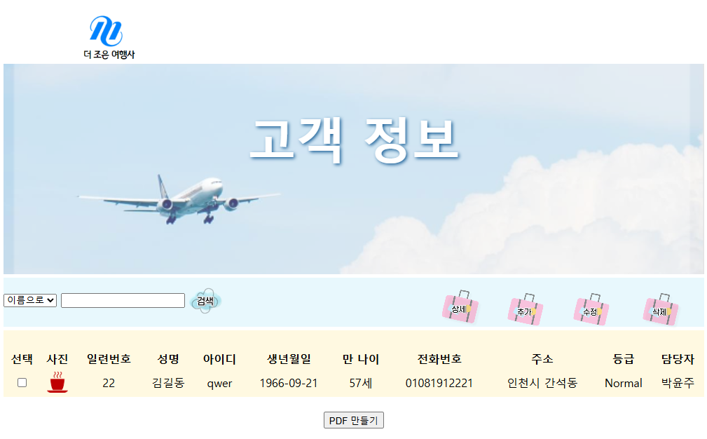
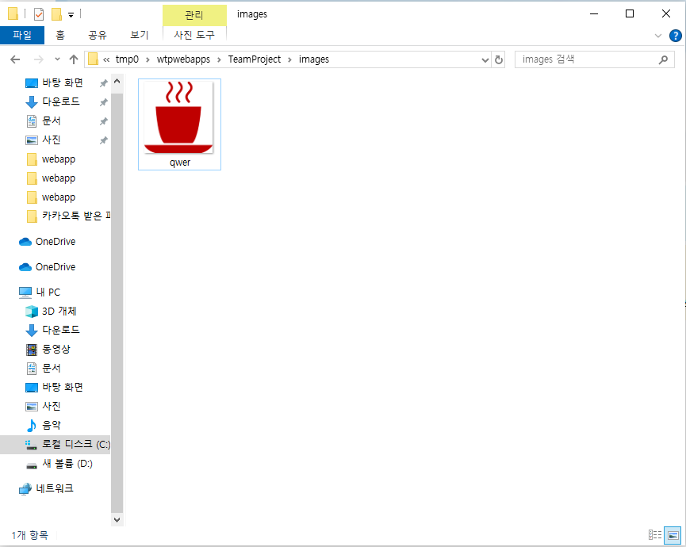
삭제 전 고객의 정보와
고객의 사진 저장 폴더에
고객의 사진이 저장되어 있는 모습
삭제 후 고객의 정보와
고객의 사진 저장 폴더에
고객의 사진이 삭제되어 있는 모습

Slide 12
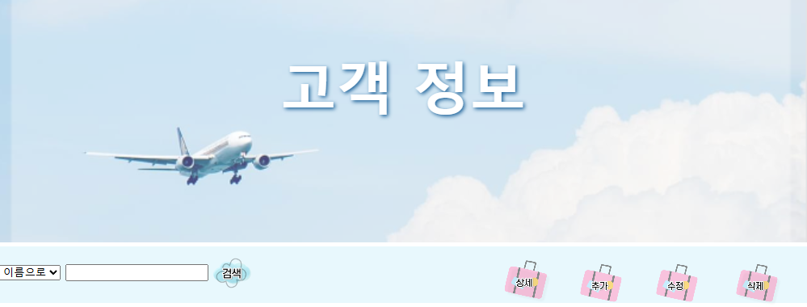
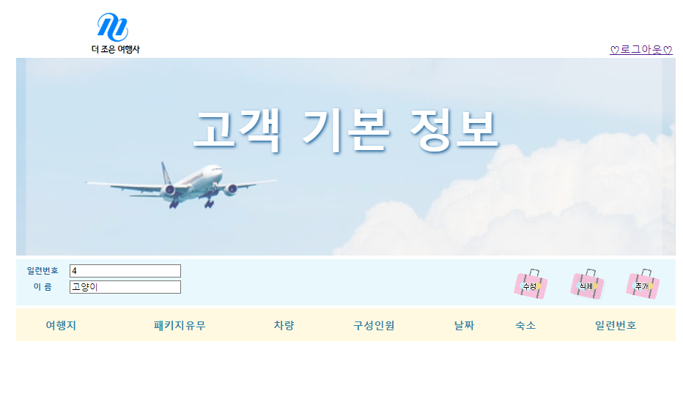
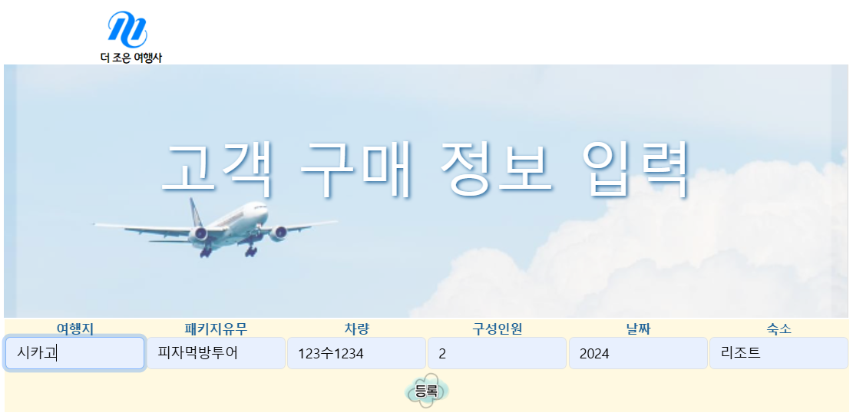
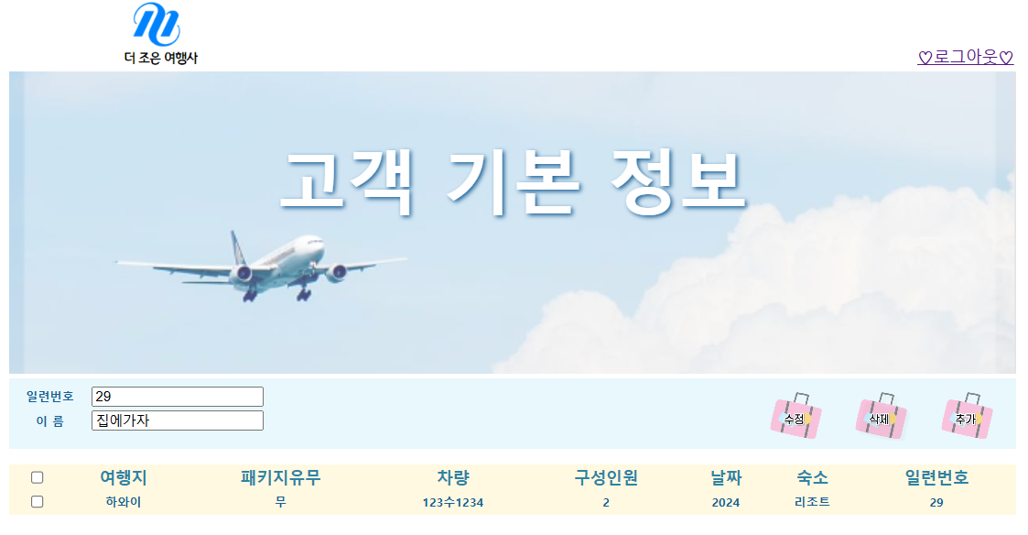
STEP. 1
STEP. 2
추가버튼 클릭
STEP. 3
고객 상세정보화면으로 이동
STEP. 4
정보 입력 후 등록
등록 완료

Slide 13

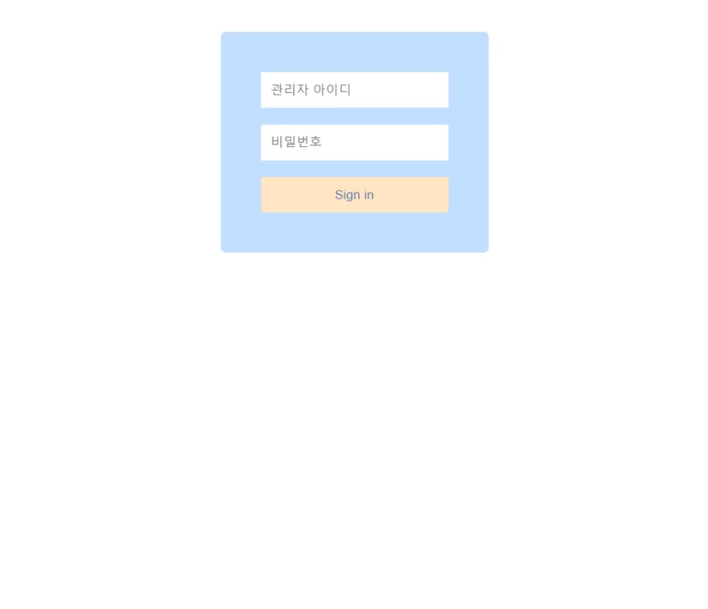

Slide 14
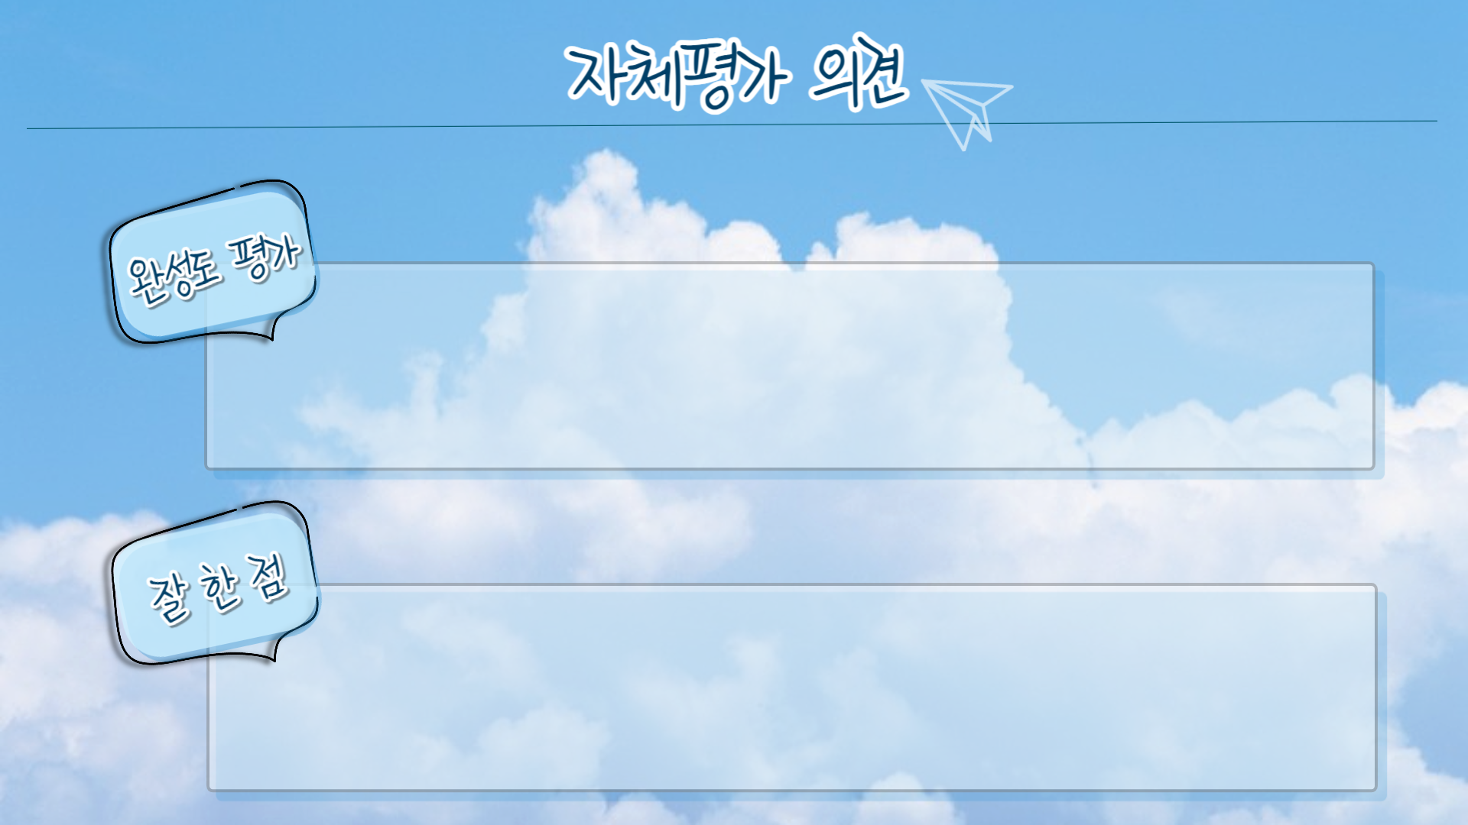
기획 의도에 부합하는 수준의 결과물로써 완성도에 9점을 평가합니다.
(10점 만점)
협동력이 뛰어났으며, 각자 맡은 역할을 잘 실행해 주었다.
프로젝트를 통해 CSS와 프로그램 작업에 대한 숙련도가 향상되었다.
만든 프로젝트에 안주하지 않고 더 업그레이드할 수 있는 부분을 구상했다.

Slide 15

배운 이미지 이벤트 또는 애니메이션을 활용하지 못한 점이 다소 아쉬움을 느껴
추후 테스트를 통해 개선하고 싶다 .
팀원 모두 개발에 대한 이해도가 깊어질 수 있었던 좋은 경험이었고,
함께하며 만들어낸 결과물을 보니 성취감을 느낄 수 있었다.
.

Slide 16


